Slide 1





UBND THỊ XÃ ĐỨC PHỔ
TRƯỜNG THCS PHỔ VĂN
TUYÊN TRUYỀN
PHÒNG CHỐNG TÁC HẠI CỦA MA TÚY

Slide 2
UBND THỊ XÃ ĐỨC PHỔ
TRƯỜNG THCS PHỔ VĂN
TUYÊN TRUYỀN
PHÒNG CHỐNG TÁC HẠI CỦA MA TÚY

Slide 3

MỘT SỐ HÌNH ẢNH VỀ CÁC LOẠI MA TÚY ĐANG LEN LỎI
VÀO HỌC ĐƯỜNG

Slide 4
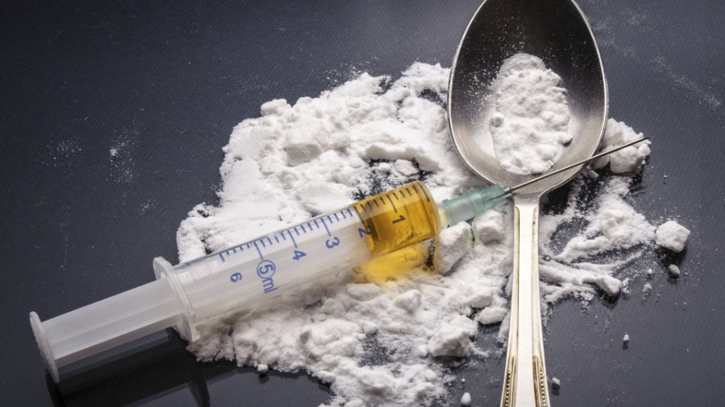
Heroin

Slide 5
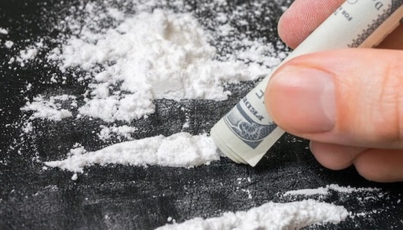
Ketamine

Slide 6
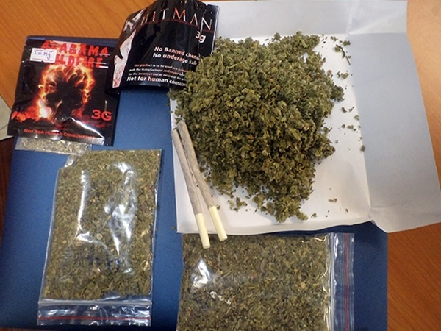
Cỏ Mỹ

Slide 7

Cây anh túc (thuốc phiện)

Slide 8
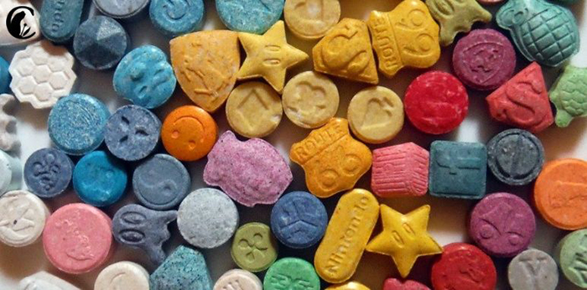
MDMA

Slide 9
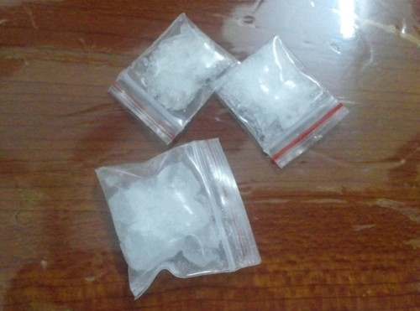
Methamphetamine

Slide 10
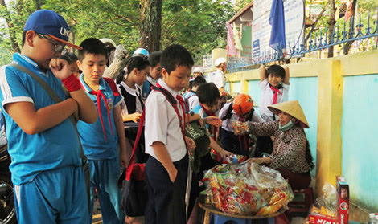
Học sinh hay mua đồ ăn và thức uống gần trường

Slide 11
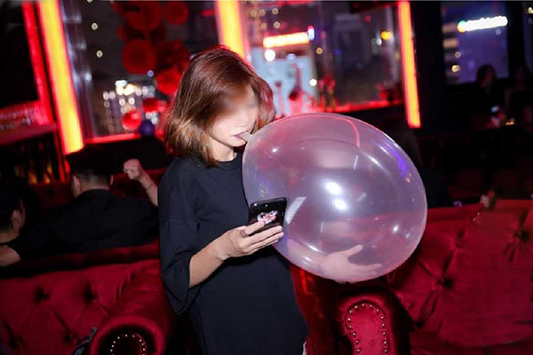
Ma túy được ngụy trang và chất gây nghiện mới

Slide 12
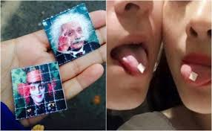
Bùa lưỡi hay tem giấy

Slide 13
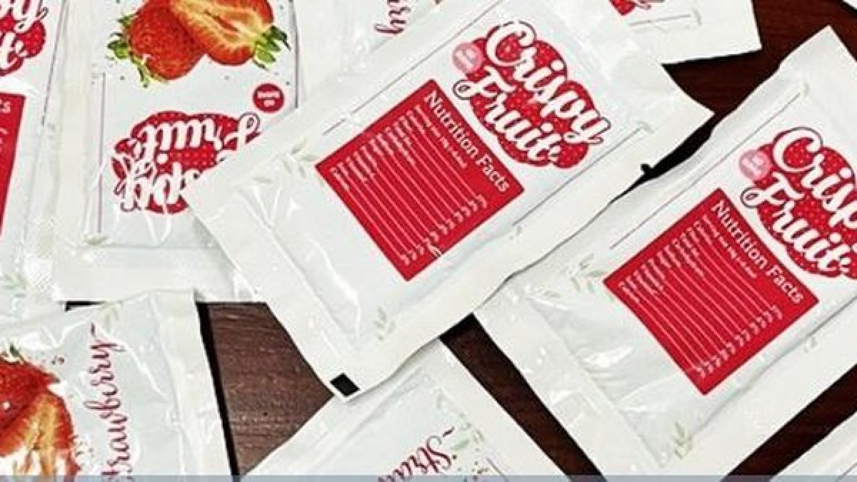
Ngụy trang là nước dâu

Slide 14
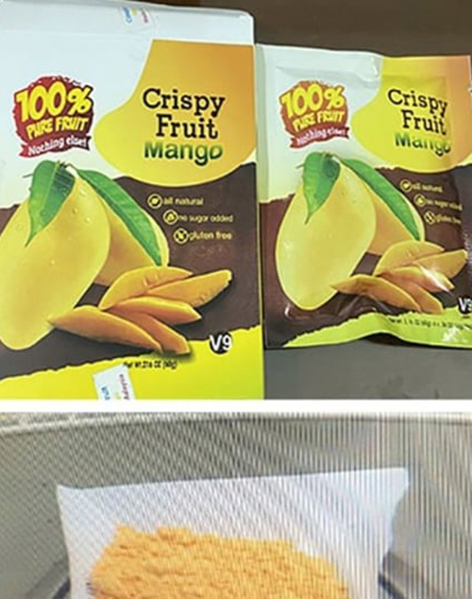
Ngụy trang là nước xoài

Slide 15
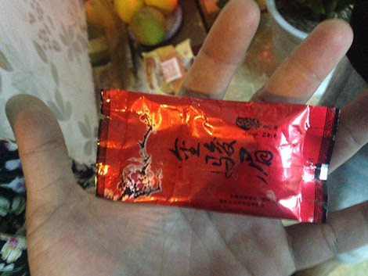
Ngụy trang bánh kẹo

Slide 16


Slide 17


Slide 18



BÀI TẬP

Slide 19
Câu 1. Tác hại của ma túy ảnh hưởng thế nào đến các hệ trong cơ thể?
Đáp án
Ma túy ảnh hưởng tới 4 hệ trong cơ thể: Hệ tuần hoàn, hệ hô hấp, hệ tiêu hóa, hệ thần kinh.

Slide 20
Câu 2: Người nghiện ma túy thường có những biểu hiện như thế nào?
Đáp án
Người nghiện ma túy thường có các biểu hiện sau : Hay quên, loạn thần kinh sớm và muộn. Cảm giác hoang hoang tưởng, các rối loạn về nhận thức và nhân cách, có thể có những hành vi ảnh hưởng tới bản thân và những người xung quanh.

Slide 21
Câu 3: Tiêm chích ma túy chung bơm kim tiêm có thể lây nhiễm các bệnh nào?
Đáp án
Viêm gan B, viêm gan C và đặc biệt là HIV

Slide 22
Câu 4: Có người rủ rê sử dụng hoặc mua bán ma túy em nên phản ứng như thế nào?
Đáp án
Em có thể từ chối trực tiếp hoặc trả lời: “Tôi không dung ma túy và bất kì ai củng vậy !

Slide 23
Câu 5: Khi ép buộc sử dụng ma túy em nên chạy đến những địa điểm nào?
Đáp án
Trường học, nhà người quen, trụ sở công an, trụ sở chính quyền, quán ăn, chỗ đông người lớn, nơi có CSGT đang làm việc

Slide 24
Câu 6 : Sau buổi tuyên truyền sang hôm nay em rút ra được những kinh nghiệm gì cho bản thân ?

Slide 26
Câu 1. Ma Túy là chất được chiết xuất từ:
a. Cây Côca
b. Cây Cần sa
c. Cây thuốc phiện
d.Cả a, b, c đều đúng .

Slide 27
Câu 3. Trong các tác hại sau đây, tác hại nào do ma túy gây ra:
a.1 năm đến 5 năm
b.2 năm đến 5 năm
c.2 năm đến 7 năm
d.3 năm đến 7 năm

Slide 28
Câu 3. Tội chứa chấp việc sử dụng trái phép chất ma túy, bị phạt tù từ:
a. Dễ bị sốc dẫn đến chết người
b. Hạnh phúc gia đình tan rã
c. Gây gổ lẫn nhau
d. Cả a, b đều đúng.

Slide 29
Câu 4. Tội cưỡng bức, lôi kéo người khác sử dụng trái phép chất ma túy bị phạt tù từ:
a. 1 năm đến 3 năm
b. 2 năm đến 5 năm
c. 2 năm đến 7 năm
d. 3 năm đến 7 năm

Slide 30
Câu 5. Học sinh đang học, khi thử nước tiểu khẳng định dương tính và đã vi phạm đến lần thứ 3 thì bị xử lý kỷ luật:
a. Cho nghỉ học một năm
b. Buộc thôi học
c. Buộc thôi học, đưa vào trường giáo dưỡng cai nghiện
d. Xử lý theo pháp luật

Slide 31
Câu 6. Đối với học sinh, sinh viên mới phát hiện sử dụng ma túy lần đầu, khi thử nước tiểu khẳng định dương tính, bị xử lý kỷ luật:
a. Cho nghỉ học 01 tháng, giao gia đình quản lý
b. Cho nghỉ học 03 tháng, giao gia đình quản lý
c. Cho nghỉ học 01 học kỳ, giao gia đình quản lý
d. Cho nghỉ học 01 năm, giao gia đình quản lý

Slide 32
Câu 7. Dấu hiệu nào sau đây có thể nhận biết người nghiện ma tuý:
a. Tóc bạc nhanh
b. Mặt phù môi thâm
c. Răng vỡ vụn, mắt lờ đờ
d. Răng đen, môi lở loét

Slide 33
Câu 8. Khi say thuốc người nghiện sẽ rơi vào trạng thái nào
a. Bất tỉnh
b. Ảo giác
c. Co giật
d. Mộng du

Slide 34
Câu 9. Thuốc lắc là dạng ma tuý
a. Ma tuý công nghiệp
b. Ma tuý tự nhiên
c. Ma tuý tổng hợp
d. Ma tuý bán tổng hợp

Slide 35
Câu 10. Theo điều 193 của Bộ luật hình sự, ban hành ngày 04/01/2000 thì tội sản xuất trái phép chất ma tuý, bị xử phạt tù:
a. Từ 01 năm đến 10 năm
b. Từ 02 năm đến 15 năm
c. Từ 02 năm đến chung thân
d. Từ 02 năm đến tử hình

